Slide 1



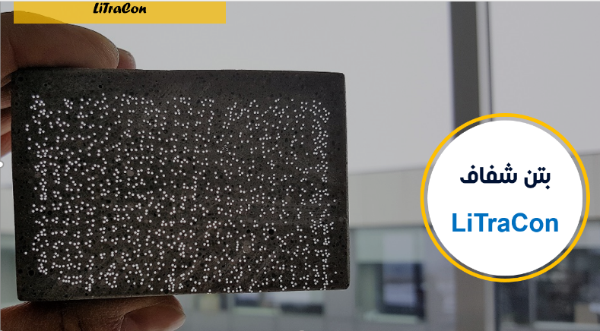
عنوان ارائه:
آشنایی با مشخصات و ویژگی‌های بتن شفاف
مقدمه و تعاریف
اجزا
طرح اختلاط
کاربردها
مزایا و معایب
نتیجه گیری و منابع

Slide 2
موضوع ارائه: Litracorn
فهرست
1- مقدمه........................................................................................................................................... (3)
2-تاریخچه......................................................................................................................................... (5)
3- تعاریف و خصوصیات................................................................................................................. (6)
4- مقایسه بتن شفاف با بتن معمولی......................................................................................... (8)
5- اجزای بتن................................................................................................................................. (10)
6-انواع بتن شفاف ......................................................................................................................... (11)
7- طرح اختلاط ............................................................................................................................ (15)
8- فیبر نوری ................................................................................................................................. (17)
9- ساخت بتن شفاف .................................................................................................................. (25)
10- کاربردها ................................................................................................................................. (41)
11- مزایا و معایب......................................................................................................................... (54)
12- نتیجه گیری........................................................................................................................... (57)
13- منابع ....................................................................................................................................... (58)
مقدمه و تعاریف
اجزا
طرح اختلاط
کاربردها
مزایا و معایب
نتیجه گیری و منابع

Slide 3
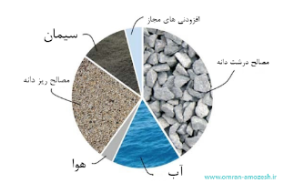
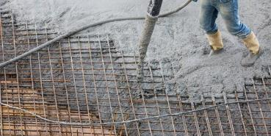
1. مقدمه:
موضوع ارائه: Litracorn
بتن چیست؟
«بتن»، ترکیبی از شن، ماسه یا سنگ‌های خردشده با دانه‌بندی‌های مختلف است که توسط یک خمیر سیمانی (مخلوط آب و سیمان) به‌یکدیگر متصل شده‌اند. وظیفه خمیر سیمان، پر کردن فضاهای خالی، پوشاندن سطح سنگدانه‌های ریز و درشت و پیوند بین تمام ذرات در حین فرآیند سخت شدن یا گیرش است. البته با توجه به خواص مورد نیاز، امکان استفاده از افزودنی‌های شیمیایی مانند کندگیر کننده، روان کننده و غیره یا افزودنی‌های معدنی نیز وجود دارد.
مقدمه و تعاریف
اجزا
طرح اختلاط
کاربردها
مزایا و معایب
نتیجه گیری و منابع
شکل1: اجزای بتن
شکل2: بتن ریزی
3

Slide 4
1. مقدمه
موضوع ارائه: Litracorn
در حال حاضر نوع جدیدی از بتن تحت عنوان بتن شفاف1 با استفاده از تکنولوژی نانو طراحی و ساخته شده‌است،
بتن شفاف یکی از جدیدترین، کاربردی ترین و تحول آمیزترین عناصر در مصالح ساختمانی سبز محسوب می‌شود. این بتن قابلیت انتقال نور و تغییر رنگ را دارد. با تعبیه فیبر نوری در بتن سنتی (معمولی)، بتن شفاف به وجود آمده است.
استفاده از بتن شفاف در طرح‌های معماری باعث می‌شود که نور و رنگ به فضاهای معماری وارد شود و علاوه بر صرفه‌جویی در مصرف انرژی، فضایی دلنشین و مفرح را وارد بستر معماری کند. هدف اصلی، استفاده از نور خورشید و بهینه‌سازی است. همچنین این بتن مفهوم زیباشناختی را وارد معماری ساختمان می‌کند.
مقدمه و تعاریف
اجزا
طرح اختلاط
کاربردها
مزایا و معایب
نتیجه گیری و منابع
1- Litracorn
4

Slide 5
2. تاریخچه:
موضوع ارائه: Litracorn
در سال ٢٠٠١ مفهوم بتن شفاف برای اولین بار توسط معمار مجارستانی آرون لوسنزی1 معرفی گردید و اولین بلوک بتن شفاف با موفقیت با مخلوط کردن فیبر شیشه ای در سال ٢٠٠٣ ساخته شد و به نام تجاریLitracorn معروف گردید.
واژه لایتراکن مخفف سه کلمه انگلیسی (light-transmitting concrete)است. این ایده زمانی که آرون در کالج سلطنتی هنرهای زیبای استکهلم مشغول به تحصیل بود به ذهنش خطور نمود. پس از موفقیت اولیه‌ی این طرح، تولید و فروش آن تحت نام لایتراکن در سال ۲۰۰۴ کلید خورد. امروزه شرکت بازاریابی بتن شفاف در کشور آلمان و با نام لایتراکن می‌باشد.
این محصول به دلیل کیفیت بالای طراحی برنده جایزه “Red Dot 2005 Design Award” شد.
مقدمه و تعاریف
اجزا
طرح اختلاط
کاربردها
مزایا و معایب
نتیجه گیری و منابع
5

Slide 6
3. تعریف:
موضوع ارائه: Litracorn
بتن شفاف بتنی است که با دارا بودن فیبرهای نوری قادر به انتقال نور از سمتی به سمت دیگر است. فیبرهای نوری معمولا از جنس پلاستیک یا شیشه ساخته می‌شوند. این فیبرها رشته‌های قابل انعطافی به ضخامت قطر موی انسان هستند. ازنظر تئوری فیبرهای به کار رفته در لیتراکن قادر به انتقال نور در بتنی به ضخامت ۲۰ متر می باشد. همچنین استفاده از فیبر نوری در اجزای باربر سازه‌ای بدون تاثیر منفی در مقاومت بالای فشاری و کششی آن می‌تواند اثری خوب با ایجاد فضاهایی روشن و جذاب داشته باشد.
لیتراکن محصول منحصر به فردی است که امروزه به عنوان یک متریال ساختمانی جدید و پیشرفته با قابلیت‌های بالا مطرح شده‌است. این محصول از ترکیب %۹۶ بتن معمولی و %۴ فیبر تولید شده‌است.
مقدمه و تعاریف
اجزا
طرح اختلاط
کاربردها
مزایا و معایب
نتیجه گیری و منابع
6

Slide 7
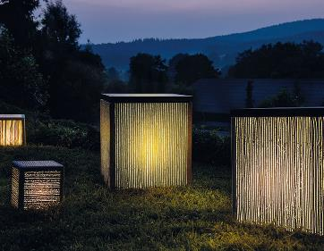
3. مشخصات تکنیکی بلوک بتن شفاف
موضوع ارائه: Litracorn
مشخصات کلی این بتن‌ به شرح زیر می‌باشد:
میزان فیبر حداکثر ۵ درصد کل بلوک
عبور ۳ درصد نور تابیده از هر ۴ درصد کل فیبر موجود
چگالی ۲۴۰۰–۲۱۰۰ کیلوگرم بر سانتیمتر مکعب
مقاومت فشاری 49 تا 56 مگاپاسکال
مقاومت خمشی معادل ۷/۷ مگاپاسکال
اندازه بلوک:
ضخامت: mm۵۰۰-۲۵
عرض حداکثر: mm۶۰۰
ارتفاع حداکثر: mm۳۰۰
رنگ: خاستری- سفید- سیاه
مقدمه و تعاریف
اجزا
طرح اختلاط
کاربردها
مزایا و معایب
نتیجه گیری و منابع
شکل3: بلوک‌های بتن شفاف
7

Slide 8
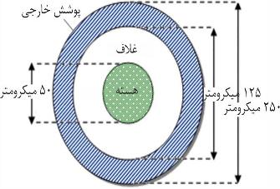
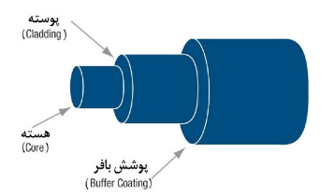
موضوع ارائه: Litracorn
ساختار فیبرنوری
هسته: مرکز شیشه‌ای (در بعضی موارد پلاستیکی، که معمولا کیفیت شیشه را ندارد و بیشتر برای حمل داده‌ها در فواصل کوتاه به کار می‌رود) نازک و کاملا بازتاب کننده که نور از آن عبور می‌کند.
روکش (پوسته) فلزی: موادی فلزی در اطراف هسته که منعکس‌کننده نور به داخل می‌باشند، برای بازتاب در هسته، ضریب شکست هسته باید بیشتر از روکش فلزی باشد.
پوشش: پوششی پلاستیکی که فیبر را از آسیب (شکسته شدن و رطوبت) محافظت می‌کند.
مقدمه و تعاریف
اجزا
طرح اختلاط
کاربردها
مزایا و معایب
نتیجه گیری و منابع
شکل11: ساختار فیبر نوری
19

Slide 9
موضوع ارائه: Litracorn
انواع فیبرنوری
براساس ترکیب مواد مربوط به هسته
ضریب شکست پله‌ای
ضریب شکست مرحله‌ای
براساس اشعه گذرنده
شیشه ای
پلاستیکی
سیلیکا یا روکش پلاستیکی
براساس ساختار مواد
الیاف تک حالته
الیاف چند حالته
مقدمه و تعاریف
اجزا
طرح اختلاط
کاربردها
مزایا و معایب
نتیجه گیری و منابع
20

Slide 10
موضوع ارائه: Litracorn
9. روش ساخت بتن شفاف
به طور کلی این محصول از دو جزء بتن و فیبر تشکیل شده است. مراحل و نحوه ساخت این بتن می‌تواند براساس نحوه قرارگیری فیبرهای نوری متفاوت باشد. در اینجا به توضیح چند روش می‌پردازیم.
مقدمه و تعاریف
روش اول: در این روش فیبرهای نوری نیاز به ثبیت در قالب دارند و فاصله میان فیبرهای نوری باید از قبل مشخص شود. نسبت حجمی فیبرهای نوری با خاصیت نور عبوری متناسب است .و ترتیب منظم الیاف موجب ایجاد شفافیت بیشتر شده و هر چقدر فاصله بین دو الیاف کمتر باشد، نور بیشتری از میان بتن عبور می­کند.
اجزا
طرح اختلاط
کاربردها
همانند هر ماده بتنی دیگر، این محصول به قالب جهت ایجاد فرم مناسب نیاز دارد. بسته به ابعاد و شکل محصول نهایی، قالب تهیه می­شود.
مزایا و معایب
نتیجه گیری و منابع
25

Slide 11
موضوع ارائه: Litracorn
10. کاربرد بتن شفاف
دیوارها: بتن شفاف را می‌توان به عنوان متداول‌ترین حالت ممکن در ساختن دیوارهای داخلی و خارجی مورد استفاده قرار داد. در نتیجه استفاده از آن، هر دو سمت و همچنین ضخامت این المان جدید قابل مشاهده خواهد بود. چنانچه نور خورشید به ساختار این دیوار بتابد، قرارگیری غربی یا شرقی توصیه می شود تا اشعه آفتاب در حال طلوع یا غروب با زاویه کم به فیبر های نوری برخوردکند و شدت عبور نور بیشتر شود.
مقدمه و تعاریف
اجزا
طرح اختلاط
کفپوش و روسازی: وقتي ليتراكن به عنوان يك پوشش كف بكار مي رود، يكي ديگر از شگفتي‌هاي نهان خود را آشكار مي‌سازد. در روز، همرنگ بتن معمولی بوده و درهنگام غروب، شروع به درخشیدن می‌نماید که این خود حس دلپذیری به وجود می‌آورد.
کاربردها
مزایا و معایب
نتیجه گیری و منابع
41

Slide 12
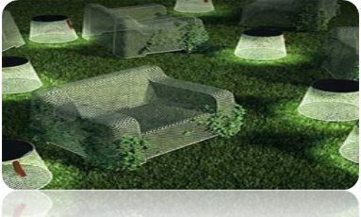
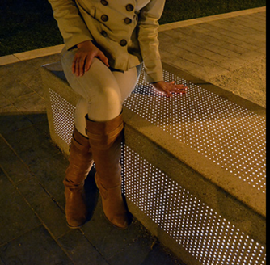
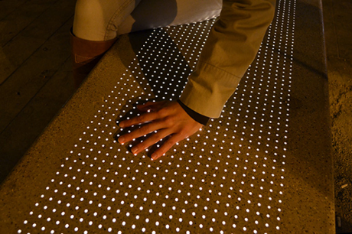
موضوع ارائه: Litracorn
محصولات زیبای دیگر این بتن، صندلی و نیمکت‌هایی است که در هنگام صبح شبیه صندلی‌های معمولی هستند اما در هنگام غروب نور را منعکس می‌کنند.
مقدمه و تعاریف
اجزا
طرح اختلاط
کاربردها
مزایا و معایب
نتیجه گیری و منابع
شکل32: نیمکت های اجرا شده با لیتراکن – مجارستان 2013
45

Slide 13
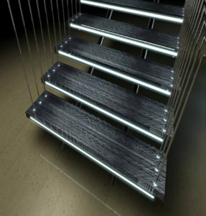
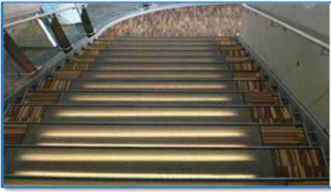
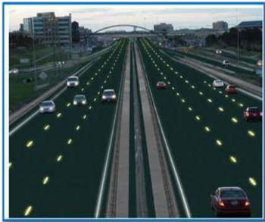
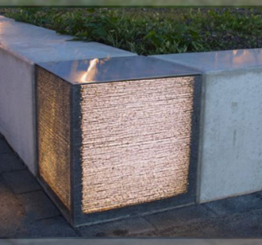
موضوع ارائه: Litracorn
شکل33: کاربرد بتن شفاف در پله
مقدمه و تعاریف
اجزا
طرح اختلاط
کاربردها
مزایا و معایب
نتیجه گیری و منابع
46
شکل 35: کاربر بتن شفاف در بزرگراه ها
شکل34: کاربرد بتن شفاف در پیاده‌رو

Slide 14
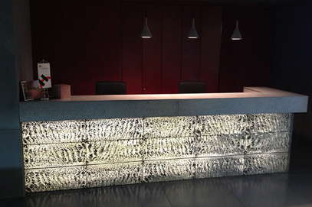
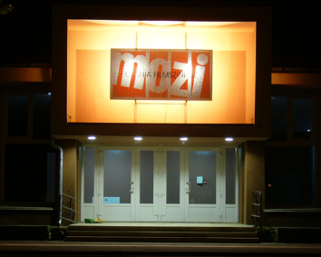
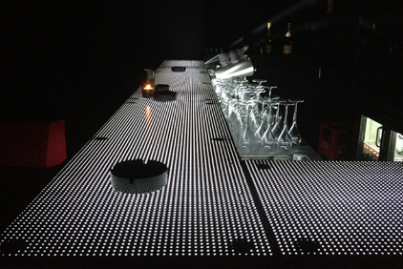
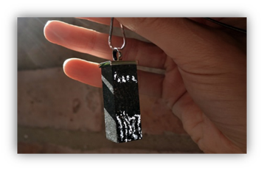
شکل36: میز پذیرش در دفاتر با لیتراکن
موضوع ارائه: Litracorn
شکل37: طراحی لگوی سردر سینما
مقدمه و تعاریف
اجزا
طرح اختلاط
کاربردها
مزایا و معایب
شکل39: استفاده بتن شفاف در جواهرات
نتیجه گیری و منابع
شکل38: پانل پیش‌ساخته به عنوان میز با بتن شفاف
47

Slide 15
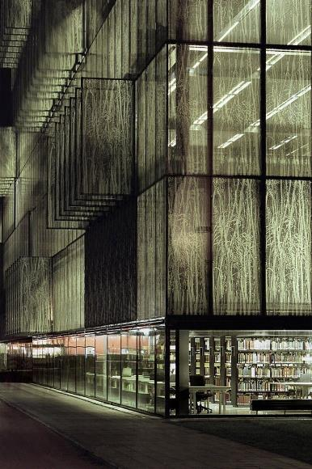
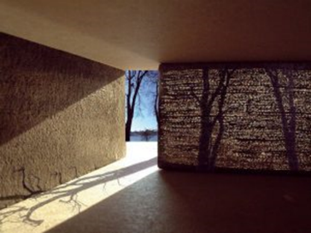
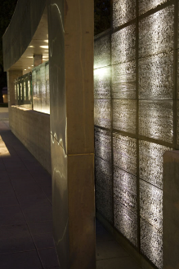
موضوع ارائه: Litracorn
شکل40: بتن شفاف در دیوارهای داخلی و خارجی
مقدمه و تعاریف
اجزا
طرح اختلاط
کاربردها
مزایا و معایب
نتیجه گیری و منابع
48

Slide 16
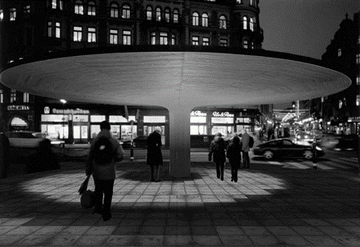
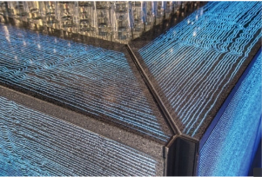
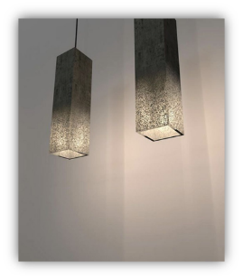
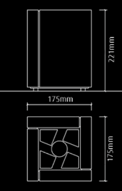
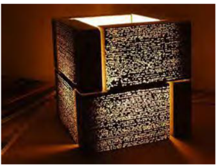
موضوع ارائه: Litracorn
شکل41: بتن شفاف در کف
مقدمه و تعاریف
اجزا
شکل42: لامپ لایتراکیوب
طرح اختلاط
کاربردها
مزایا و معایب
نتیجه گیری و منابع
49

Slide 17
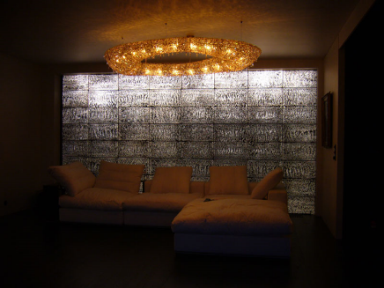
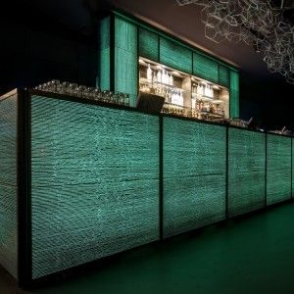
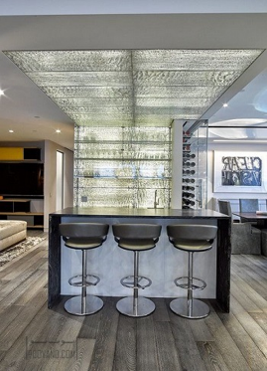
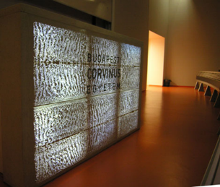
موضوع ارائه: Litracorn
شکل43: کاربرد بتن شفاف در طراحی داخلی ساختمان
مقدمه و تعاریف
اجزا
طرح اختلاط
کاربردها
مزایا و معایب
نتیجه گیری و منابع
50

